Slide 1
쇼핑몰 관리 시스템 구축
프로세스 정의서
문서번호 :
Version : 1.0
최초작성일 : 2022년 07월 06일
작성자 : 김지킴이

Slide 2
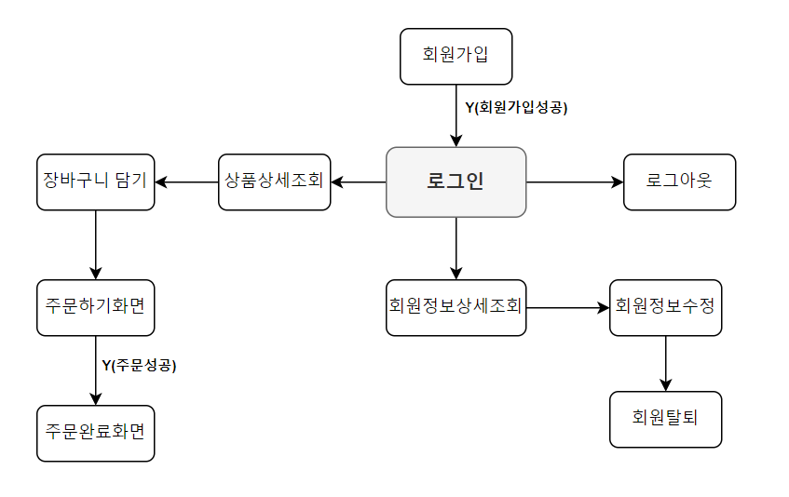
  쇼핑몰관리(로그인/조회/등록/수정/주문)
SI-001
  쇼핑몰 관리 시스템
구분 | 쇼핑몰 관리
쇼핑몰관리

Slide 3
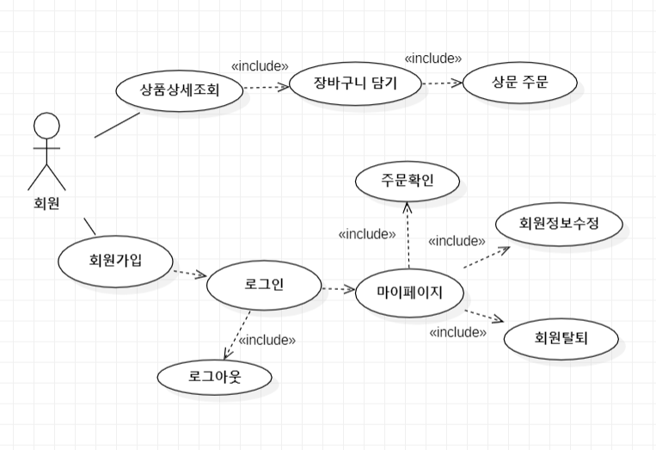
<유스케이스>

